Slide 1
NHIỆT LIỆT CHÀO MỪNG
QUÝ THẦY CÔ GIÁO!
MÔN TIN HỌC VÀ CÔNG NGHỆ( TIN HỌC) LỚP 4

Slide 3
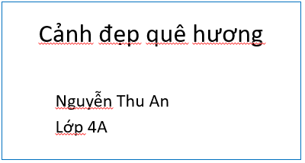
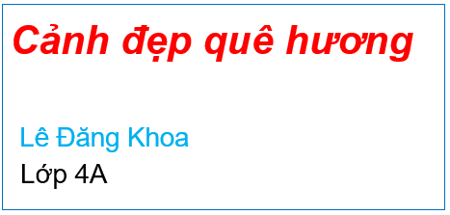
Trang trình chiếu 1
Trang trình chiếu 2
Yêu cầu: (Thảo luận cặp đôi, Thời gian 1 phút.). Em hãy quan sát 2 trang trình chiếu trên và so sánh sự khác nhau về cách trình bày?
1

Slide 4
Thứ bảy, ngày 07 tháng 12 năm 2024
CHỦ ĐỀ 5. ỨNG DỤNG TIN HỌC
BÀI 8: ĐỊNH DẠNG VĂN BẢN
TRÊN TRANG CHIẾU

Slide 5
Thứ bảy, ngày 07 tháng 12 năm 2024
BÀI 8: ĐỊNH DẠNG VĂN BẢN TRÊN TRANG CHIẾU
1
Định dạng văn bản trên trang chiếu

Slide 6
Yêu cầu: (Thực hành cá nhân trên máy, sau đó thảo luận nhóm trong 4 phút).
Nhiệm vụ: Mở tệp tin theo đường dẫn sau
(D:\THỰC HÀNH\Cảnh đẹp quê hương .pptx)
Hãy tham khảo trang chiếu mẫu, sau đó trình bày trang chiếu mẫu của em trên máy tính sao cho đẹp và thu hút?
Trang chiếu mẫu

Slide 7
Thứ bảy, ngày 07 tháng 12 năm 2024
BÀI 8: ĐỊNH DẠNG VĂN BẢN TRÊN TRANG CHIẾU
1
Định dạng văn bản trên trang chiếu

Slide 8
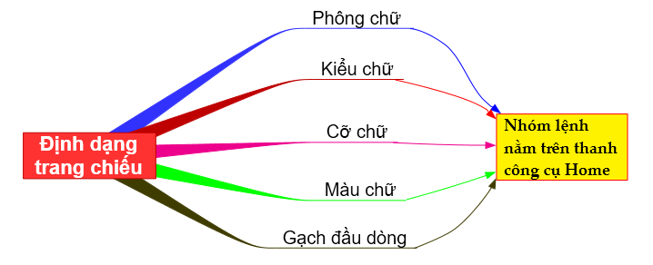
Thứ bảy, ngày 07 tháng 12 năm 2024
BÀI 8: ĐỊNH DẠNG VĂN BẢN TRÊN TRANG CHIẾU
1
Định dạng văn bản trên trang chiếu

Slide 9
Thứ bảy, ngày 07 tháng 12 năm 2024
BÀI 8: ĐỊNH DẠNG VĂN BẢN TRÊN TRANG CHIẾU
1
Định dạng văn bản trên trang chiếu
Giúp nội dung
Rõ ràng
Thu hút
Đẹp
Chuyên nghiệp

Slide 10
Thứ bảy, ngày 07 tháng 12 năm 2024
BÀI 8: ĐỊNH DẠNG VĂN BẢN TRÊN TRANG CHIẾU
1
Định dạng văn bản trên trang chiếu
Yêu cầu: Cả lớp thực hiện định dạng văn bản trên bài trình chiếu
“ Cảnh đẹp ở Huế” các em đã tạo ở tiết trước.

Slide 11
Thứ bảy, ngày 07 tháng 12 năm 2024
BÀI 8: ĐỊNH DẠNG VĂN BẢN TRÊN TRANG CHIẾU
1
Định dạng văn bản trên trang chiếu
CỦNG CỐ
Cả lớp chơi trò chơi: Ai nhanh hơn
Chuẩn bị:
Gồm 2 đội A và B
Mỗi đội 5 Bạn
Luật chơi: Các đội sẽ đọc nội dung trang chiếu, tìm các vị trí có đánh số và ghép thẻ thao tác đúng vào các số đó. Các thẻ thao tác sẽ thực hiện việc định dạng văn bản trên trang chiếu
Đội nào nhiều đáp án đúng sẽ giành chiến thắng,
Đội thắng sẽ được 5 cây xúc xích.
- Thời gian tối đa 1 phút

Slide 13
Đáp án:
1. In đậm, cho cụm từ giáng sinh
2. In nghiêng cho cụm từ Thiên chúa
3. Màu đỏ cho cụm từ “Noel
4. Gạch chân cho câu “Trong dịp này,
những thành viên sẽ tạo dựng kỉ niệm,
biểu lộ và duy trì tình cảm với nhau.”
5. In nghiêng và font chữ Time New Roman
cho câu “mọi ước nguyện của những
đứa trẻ sẽ trở thành sự thật”

Slide 14
Thứ bảy, ngày 07 tháng 12 năm 2024
BÀI 8: ĐỊNH DẠNG VĂN BẢN TRÊN TRANG CHIẾU
1
Định dạng văn bản trên trang chiếu
CHIA SẺ SAU GIỜ HỌC

Slide 15
Thứ bảy, ngày 07 tháng 12 năm 2024
BÀI 8: ĐỊNH DẠNG VĂN BẢN TRÊN TRANG CHIẾU
1
Định dạng văn bản trên trang chiếu
DẶN DÒ
Tiết sau các em chuẩn bị nội dung 2.Thực hành định dạng văn bản trên trang chiếu

